Slide 1
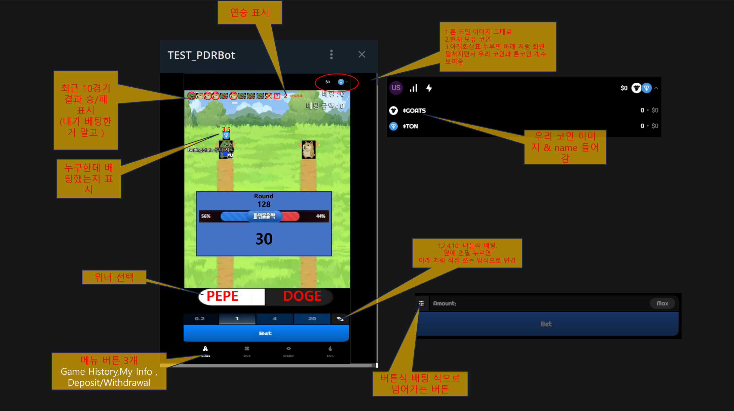

Slide 2
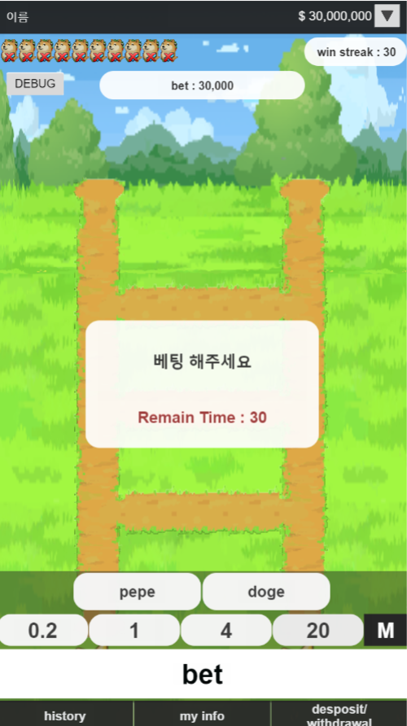

베팅 상태
1
3
베팅 시 베팅 금액을 보여주는 알림 UI
베팅 상태 표현 UI
베팅한 케릭터 (현 상단 체크)표시 아이콘
2

Slide 3
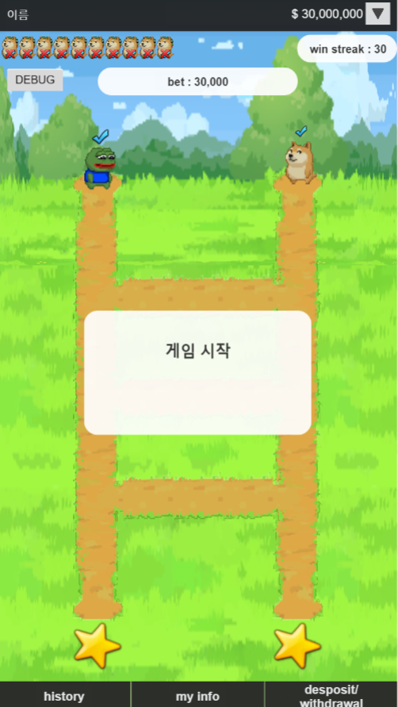

플레이 상태
게임 스타트 메시지에 애니메이션이 들어가면 좋을듯
게임 시작 알림 UI
승리 위치 이미지
3. 폰트 스타일 느낌 예시
https://assetstore.unity.com/packages/2d/gui/pixel-art-full-gui-ui-kit-151-icons-205222
3
1
2

Slide 4
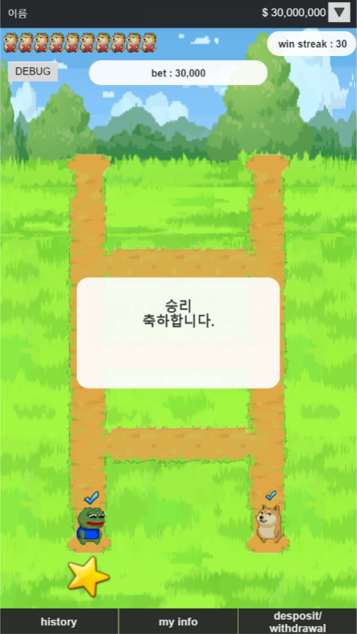
결과 상태
1. 결과 시 승리/패배 메시지를 이펙트와 함께 표현
2. 패배와 승리 애니메이션 표현
결과 메시지 UI
1

Slide 5
최근 20게임 정보를 표현 하는 UI
History버튼을 누르면 표현됨
최근 20게임 정보 UI
x
게임번호
승리
결과
1
페페
미배팅
2
페페
승리
3
도지
패배

Slide 6

보너스 보물 상자
보너스 받기

